Slide 1
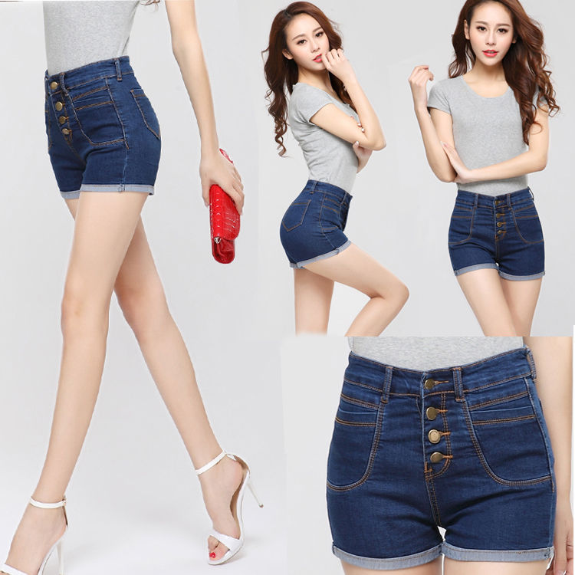
«КОНСТРУИРОВАНИЕ ШОРТ»
(этапы изготовления поясного изделия – шорты)
Выполнила:
Хандошко
Светлана александровна
Учитель технологии
Мбоу «сош № 10»
С. Новопокровка
С. Новопокровка 2017г.

Slide 2
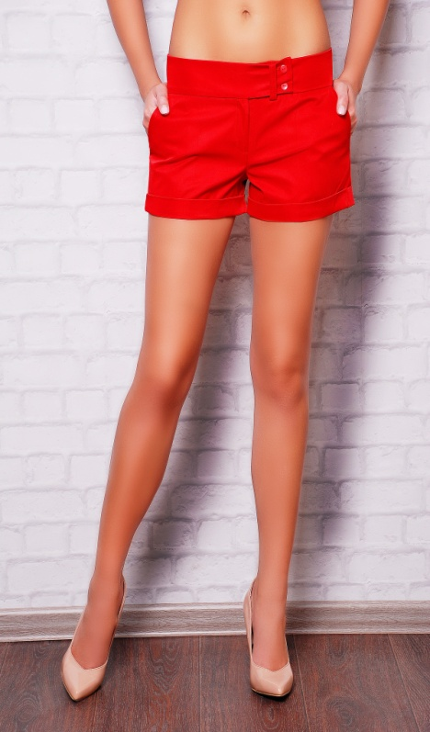
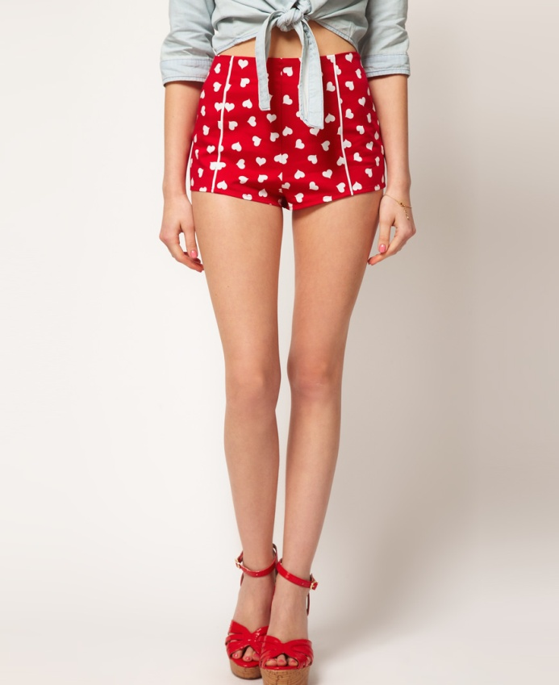
Конструирование шорт
Брюки – удобный вид одежды
Виды брюк разнообразны
Один из самых
распостраненных
Т видов коротких
брюк – это
ШОРТЫ

Slide 3
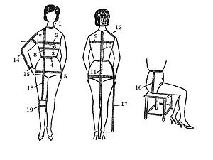
Для построения чертежа шорт надо снять мерки
Сб – для определения
ширины шорт
Ст – для определения
длины резинки
Дст – для расположения
линии бедер
Ди – для определения
длины шорт
Всид – высота сидения, мерка нужна для определения линии шага

Slide 4
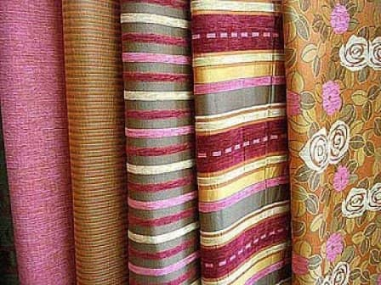
Материалом для шорт может быть ткань гладкоокрашенная, в клетку (хлопчато бумажная, льняная, шерстяная…)

Slide 5
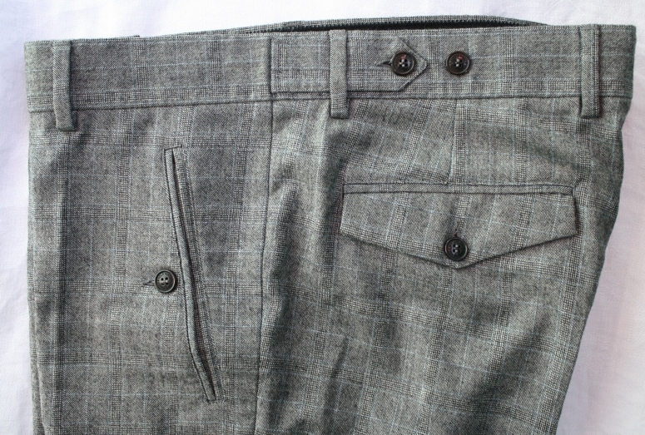
Отделкой может быть различные виды карманов, пояса, шлёвок, декоративная строчка, фурнитура.

Slide 6
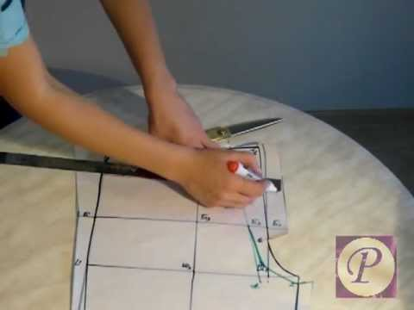
Построение чертежа шорт

Slide 7
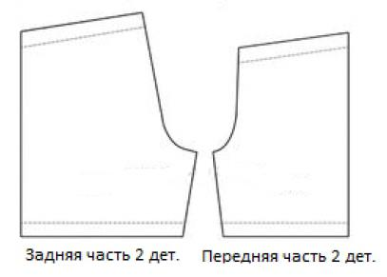
Детали выкройки шорт
( передняя и задняя )

Slide 8
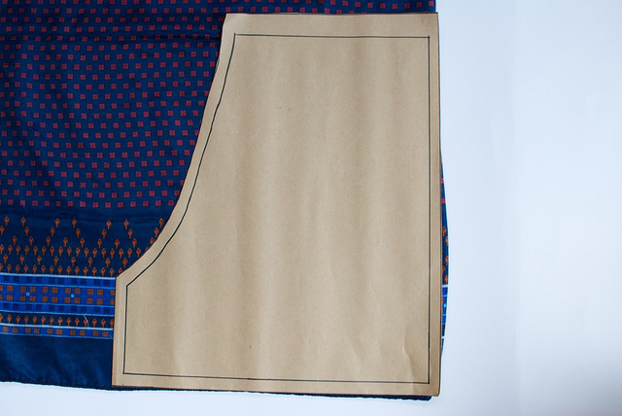
Подготовка деталей кроя

Slide 9
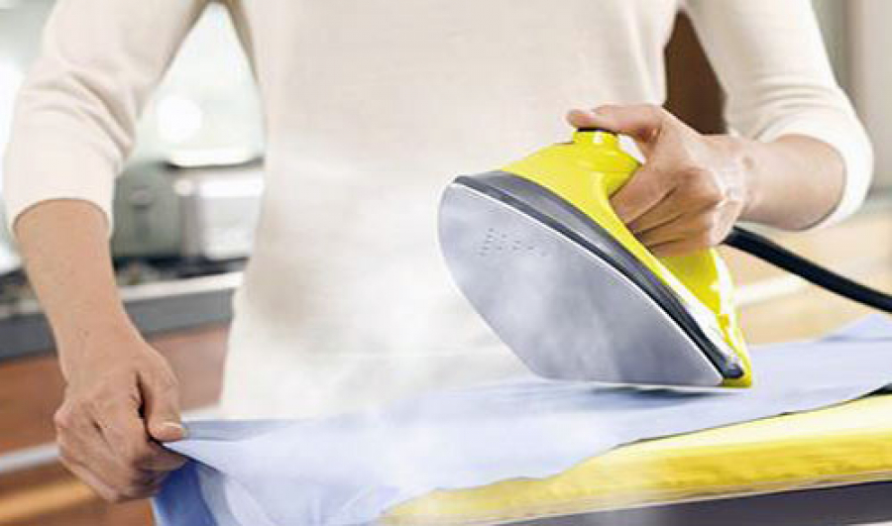
Влажно – тепловая обработка

Slide 10
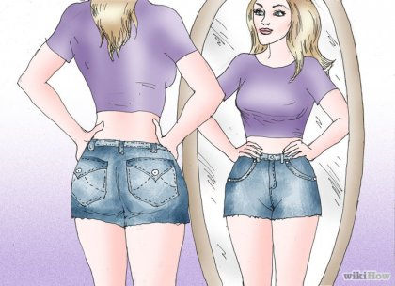
Примерка

Slide 11
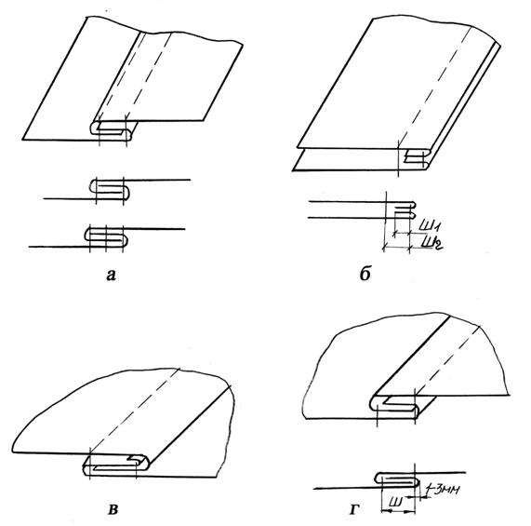
Соединение деталей кроя

Slide 12
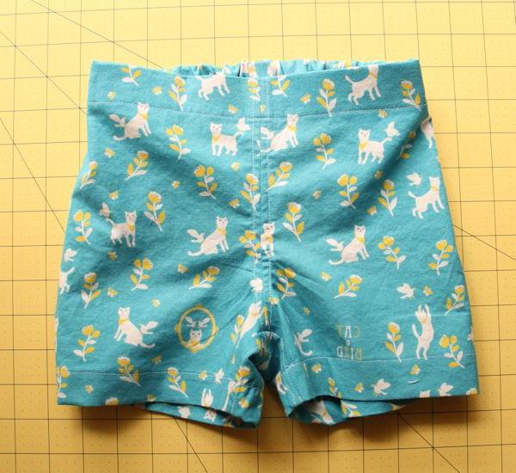
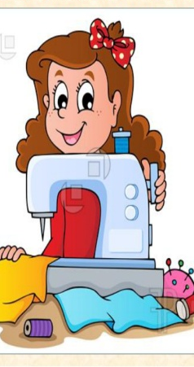
Обработка верхнего и нижнего срезов

Slide 13
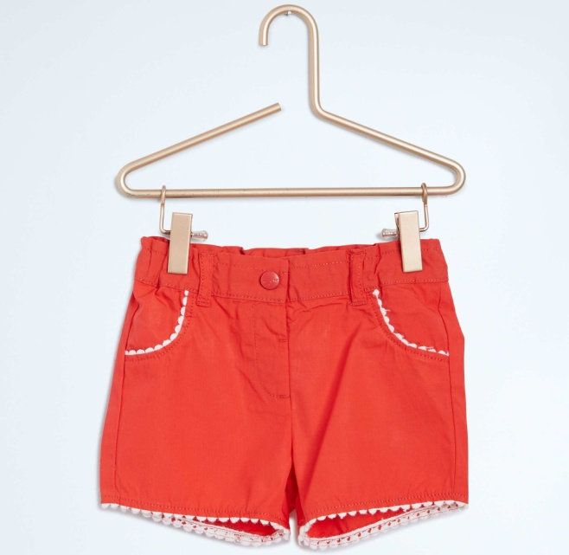
Окончательная обработка шорт
Окончательная отделка шорт:
Окончательную отделку шорт
к начинают с обметывания
петель на поясе.
Изделие очищают от
производственного мусора.
Окончательную ВТО начинают с
верхней части, затем приутюживают
нижнюю часть, раскладывая их на столе,
совмещая боковые и шаговые швы.
Пуговицы намечают в соответствии
с расположением петель.

Slide 14
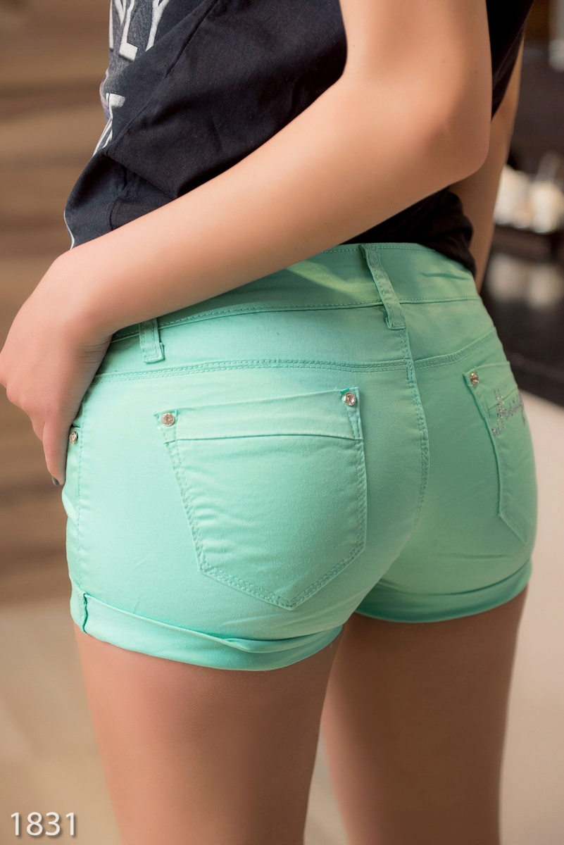
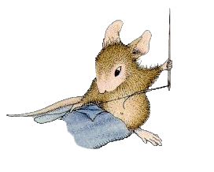
Спасибо за внимание.

